Slide 1
Музыкальная азбука

Slide 2


Slide 3
Что такое азбука?
Есть ли у музыки такие буквы, с помощью которых можно музыку записать?

Slide 4
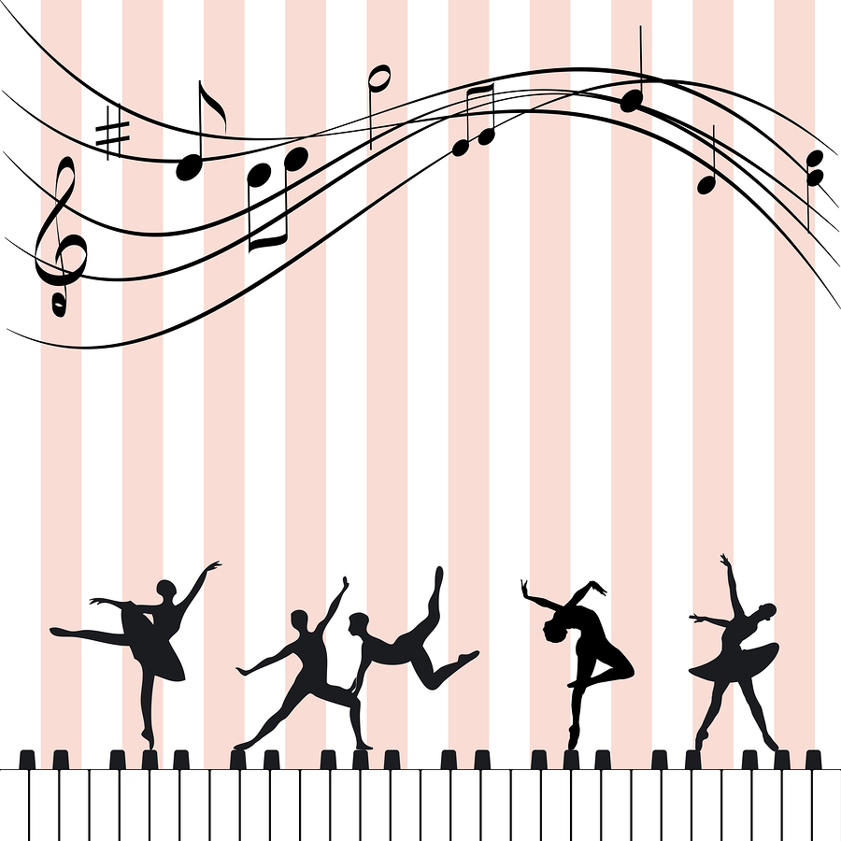

Slide 5
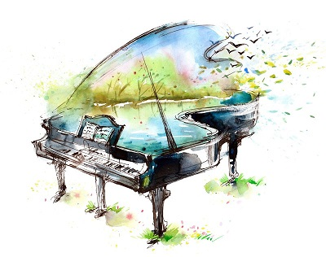
Итальянцы назвали музыкальные буквы нотами.
Кто из вас знает сколько нот в музыкальной азбуке?
А как называется музыкальная азбука?

Slide 6

Ноты записываются на нотном стане

Slide 7
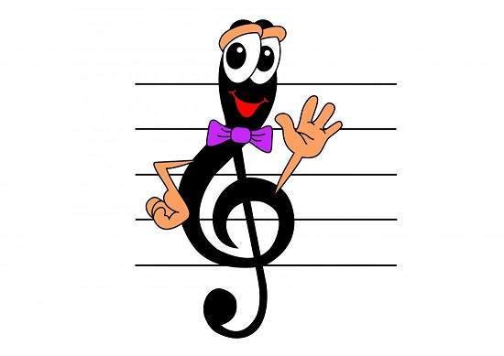
Музыкальные ключи.
Скрипичный ключ

Slide 8
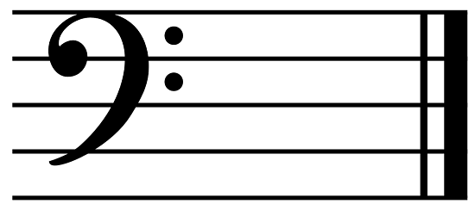
Музыкальные ключи.
Басовый ключ

Slide 9
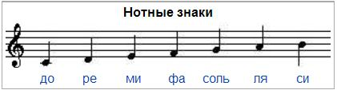
Расположение нот на нотном стане.

Slide 10
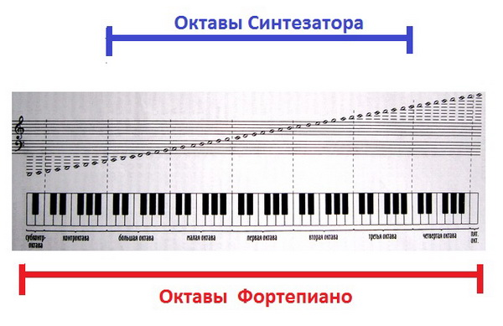
Расположение нот на клавиатуре фортепиано

